Slide 1
Samråd på orten, 2019-06-10 Vägplan, samrådshandling Väg 53, Södra infarten Eskilstuna, Eskilstuna kommun, Södermanlands län.

Slide 2
Notes:
Före mötet – stäm av med hotellet / konferensanläggningen etc. var nödutgångar och återsamlingsplats finns samt hur utrymning signaleras. Fråga också om det är några andra rutiner som dina mötesdeltagare bör känna till vid en utrymning.
Som första punkt på mötet visar du bilden (utan text) och redogör muntligt för ovanstående – tar mindre än en minut men kan vara värd all tid i världen i ett skarpt läge.

Slide 3
Dagordning
Presentation av medverkande
Bakgrund, tidplan
Planläggningsprocessen
Presentation av upprättat vägförslag
Information om ersättningsfrågor
Innehållet Vägplan
Frågestund
Mötet avslutas

Slide 4
2. Deltagare på mötet
Trafikverket ​
Projektledare, Maria Karimi ​
Projektingenjör, Anna Charles ​
Markförhandling, Andreas Tjerngren (Ej närvarande) ​
Tyréns​
Uppdragsledning och Miljö, Helena Dahlberg ​
Plansamordning, Johan Granlöf ​och Elin Björinder
Markförhandling, Lars Malm​​

Slide 5
3. Bakgrund
Tidigare utredningar ​:
Åtgärdsvalsstudie (ÅVS) från 2015. ÅVS:en omfattade den totala sträckan genom Eskilstuna mellan E20 i norr och Stenkvistarondellen i söder. ​​
Länstransportplan, ” Länsplan för regional transportinfrastruktur för Södermanlands län 2018–2029”. Upprättad av Region Sörmland på uppdrag av regeringen.​
Vägutredning Väg 53, infart Eskilstuna. Vägverket 2002​
Notes:
Åtgärdsvalsstudie (ÅVS) från 2015. ÅVS:en omfattade den totala sträckan genom Eskilstuna mellan E20 i norr och Stenkvistarondellen i söder. ÅVS:en togs fram av Trafikverket i samverkan med Eskilstuna kommun, under 2014 och 2015.
Regionförbundet Sörmland har fått i uppdrag av regeringen att upprätta ett förslag till trafikslagsövergripande länsplan för regional transportinfrastruktur för åren 2018–2029 (https://regionsormland.se/siteassets/utveckling-och-kultur/regional-utveckling/ltp-sormland-2018-2029-slutversion_181008.pdf). Väg 53 har även funnits med i tidigare länstransportplaner.
Vägutredning Väg 53, infart Eskilstuna. Vägverket 2002
Vägplan:
Samrådsunderlag - Länsstyrelsen har bedömt att projektet inte medför betydande miljöpåverkan.
Samrådshandling –

Slide 6
Tidplan & milstolpar
2018/2020 Vägplan
Den 15:e mars 2019 tog Länsstyrelsen beslut att vägplan för väg 53, Södra infarten Eskilstuna inte kan antas medföra betydande miljöpåverkan.
Samråd med myndighet, 22:a och 27:e maj 2019.
Samråd på orten, 10:e juni 2019 (detta möte).
Granskningshandling (jan/feb 2020)
Fastställelsehandling (Våren 2020)
2023 Byggstart
Notes:
Arbetet med framtagandet av vägplanen påbörjades i mars 2018 med förberedelser för första steget
som kallas samrådsunderlag. I detta skede genomfördes tidiga samråd med Länsstyrelsen i
Södermanlands län, Eskilstuna kommun och Kollektivtrafikmyndigheten Sörmlandstrafiken. Ett möte
i form av öppet hus för allmänheten genomfördes den 4:e oktober 2018 i Församlingshemmet vid
Stenkvista kyrka.
Den 15:e mars 2019 tog Länsstyrelsen beslut att vägplan för väg 53, Södra infarten Eskilstuna inte kan
antas medföra betydande miljöpåverkan.

Slide 7
4. Planläggningsprocessen
Här är vi nu!
Notes:
Planläggningsprocessen regleras i väglagen , vi är nu i skedet samrådshandling.
För att underlätta kommunikationen och för att man ska veta var i processen man befinner sig, har Trafikverket identifierat följande statusbegrepp för vägplanen
syftar till att förfarandet vid byggande av transportinfrastruktur ska få en god anknytning till övrig samhällsplanering och till miljölagstiftningen.
Processen innebär att planläggningen förankras bland annat i kommunernas planering och att de som berörs i olika processteg får goda möjligheter till insyn och ges möjlighet att framföra synpunkter.

Slide 8
När kan berörda framföra synpunkter?
Samrådsmöte Lämna skriftliga synpunkter under mötet, maila eller posta in synpunkter fram till den 20:e juni
Trafikverket Box 1140 631 80 Eskilstuna
Ärendenummer 2017/35020
Notes:
Om väg- eller järnvägsplanen uppfyller kraven i lagstiftningen fattas beslut om att fastställa den. Med utgångspunkt från kraven på innehåll i en väg- eller
järnvägsplan innebär beslutet att plankartorna normalt fastställs med det som redovisas där. Skyddsåtgärder för byggskedet fastställs inte. Vid fastställelseprövningen måste det dock bedömas om det är möjligt att genomföra väg- eller järnvägsplanen.
Vilka konkreta skyddsåtgärder som måste genomföras under byggskedet avgörs alltså inte i denna process. Trafikverket som verksamhetsutövare är dock
ansvarigt för att nödvändiga skyddsåtgärder vidta
Vid fastställelsen beslutas inte heller frågor om till exempel läget av enskilda vägar, väganslutningar samt eventuella spärrningar av sådana, marklösen och
intrångsersättning. Projektets konsekvenser i dessa avseenden, till exempel intrång i fastigheter och olägenheter för närboende, ingår däremot i den
samlade avvägning som görs mellan olika intressen
Fastställelsebeslutet ska kungöras. I kungörelsen ska det anges var beslutet hålls tillgängligt samt inom vilken tid beslutet får överklagas och vart ett
skriftligt överklagande ska lämnas. Kungörelsen ska föras in i Post och Inrikes Tidningar och en ortstidning eller endera av dessa.
Trafikverket ska särskilt underrätta dem som enligt fastighetsförteckningens del 1-3 berörs av markanspråk, väghållningsmyndigheten, kommuner och
länsstyrelser, lantmäterimyndigheten samt övriga som framställt skriftliga synpunkter i ärendet under granskningstiden eller som särskilt berörs. Av underrättelsen ska det framgå inom vilken tid beslutet får överklagas och vart ett skriftligt överklagande ska lämnas. Om samråd har skett med en ansvarig
myndighet i ett annat land enligt miljöbalken, ska den myndigheten informeras. Underrättelse sker genom att fastställelsebeslutet med överklagandehänvisning
skickas ut med brev.
Ett beslut att fastställa en vägplan gäller att ett beslut upphör att gälla fem år efter det år då beslutet fick laga kraft om inte vägens sträckning blivit tydligt utmärkt på marken och vägbygget har påbörjats.
I samband med begäran om fastställelseprövning ska så kallad kommunikation ske. Enligt förvaltningslagen är huvudregeln att ett ärende inte får avgöras utan
att den som är part i ärendet har underrättats och fått tillfälle att lämna synpunkter på uppgifter som någon annan har tillfört ärendet. Kommunikationen ska primärt ske med dem som har lämnat synpunkter när planen hölls tillgänglig för granskning och dem som har lämnat synpunkter efter
eventuella ändringar av planen. Dessa får då ta del av de handlingar som tillförts ärendet efter granskningen och efter eventuella ändringar.
Kommunikationstiden är normalt tre veckor. Av kommunikationsbrevet ska det framgå att eventuella synpunkter ska skickas direkt dit där planprövningen sker.
Resultatet av aktiviteten ska vara en begäran om fastställelseprövning, eventuell begäran om ändrat väghållningsansvar samt utskick av handlingar på
kommunikation. Begäran om fastställelseprövning ska skickas till Trafikverket. Efter denna aktivitet genomför Trafikverket en fastställelseprövning.
Trafikverkets beslut att fastställa en väg- eller järnvägsplan får överklagas till regeringen. Trafikverket gör alltid en kungörelsedelgivning av
fastställelsebeslutet. Överklagandetiden är tre veckor och börjar löpa två veckor efter det att beslutet om kungörelsedelgivning har tagits. Den som beslutet
angår har rätt att överklaga, vilket regleras i förvaltningslagen. Trafikverkets beslut om fastställelse av en väg- eller järnvägsplan får dessutom överklagas av
en sådan ideell förening eller annan juridisk person som avses i 16 kap. miljöbalken. Det gäller föreningar som har till huvudsakligt ändamål att
tillvarata naturskydds- eller miljöskyddsintressen, inte är vinstdrivande, har bedrivit verksamhet i Sverige under minst tre år och har minst 100 medlemmar
eller som på annat sätt visar att verksamheten har allmänhetens stöd. Kommuner, regionala kollektivtrafikmyndigheter och regionplaneorgan har
också rätt att överklaga Trafikverkets beslut. Överklaganden ska ges in till Trafikverket som ska pröva om de kommit in i rätt tid. Ärendet ska sedan
överlämnas till regeringen för prövning, med yttrande från Trafikverket. Även beslut om att förlänga giltighetstiden för ett fastställelsebeslut och beslut
om att upphäva en plan, helt eller delvis, får överklagas.

Slide 9
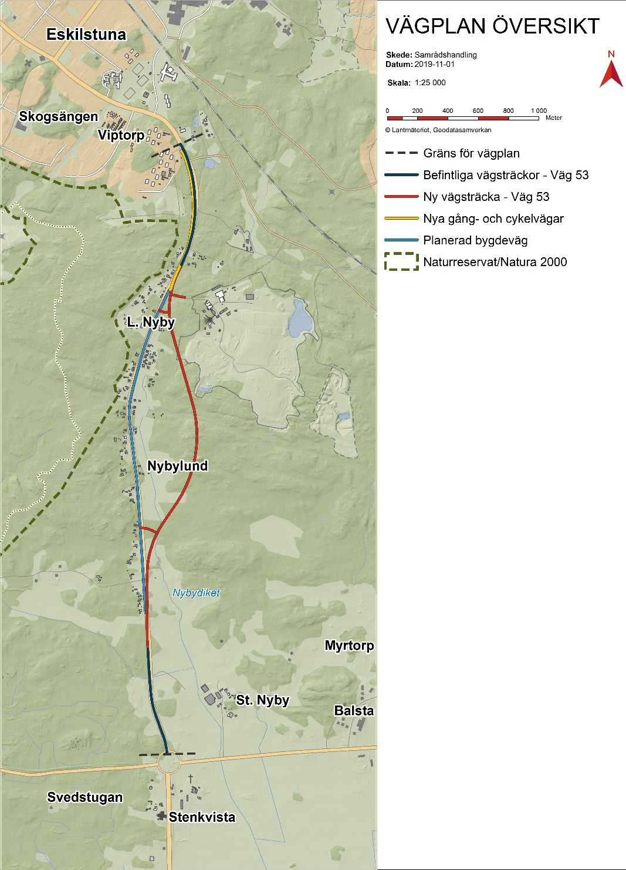
5. Väg och Trafik
Väg 53 samt gång- och cykelväg
Ny vägsträckning byggs längs tre km förbi bebyggelsen vid Lilla Nyby.
Befintlig väg i söder och norr byggs om för att uppnå god standard för aktuell hastighet.
Befintlig väg byggs delvis om till bygdeväg med 4,0 meter brett körfält och cirka 1,75 meter breda vägrenar.
Ny gång- och cykelväg byggs norr om bygdevägen/den nya sträckningen (bredd 3 meter och separering med 3 meter skiljeremsa).
Hastigheten rekommenderas till 80 km/h söder om södra infarten mot ÅVC. Norr om denna regleras hastigheten till 60km/h. På bygdevägen rekommenderas 40 km/h.

Slide 10
Väg och Trafik
Enskilda vägar.
Fastigheterna (Vilsta 3:2, 3:3, 3:4, 3:5, 3:6) i norra delen ansluts mot skogsvägen, väster om fastigheterna, istället för att korsa nya gång- och cykelvägen och direkt ut på väg 53.

Slide 11
Illustrationskartor

Slide 14
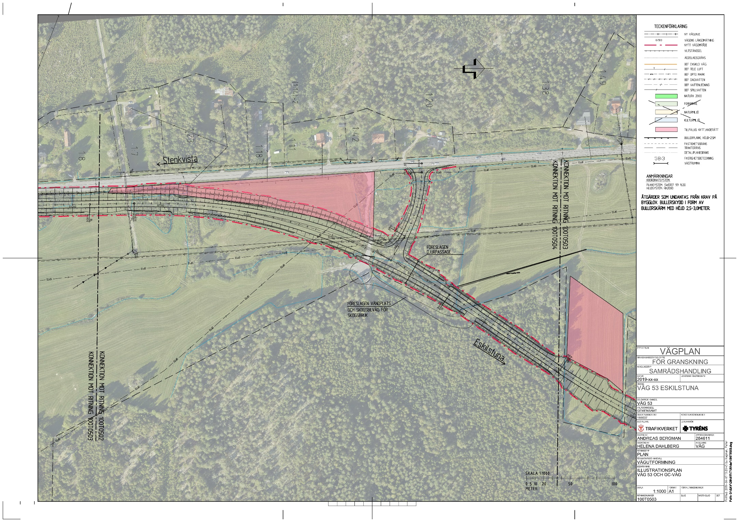

Slide 19
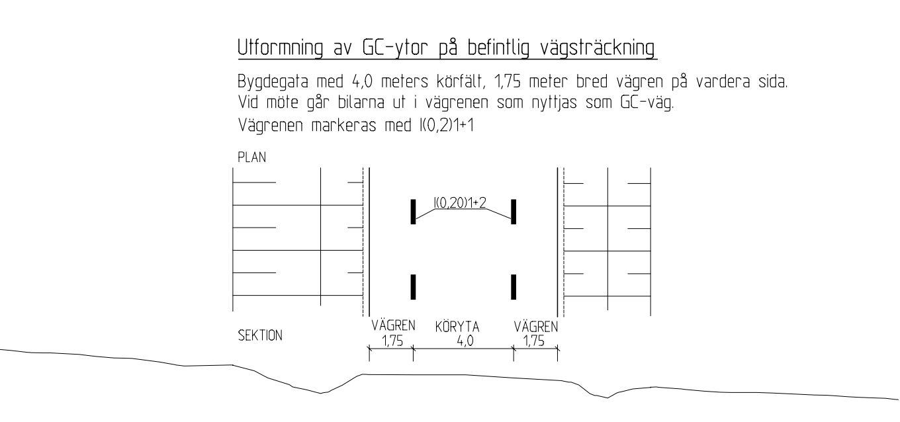
Bygdeväg
Notes:
Trafikverket och Helsingborgs stad har beslutat att fem lågtrafikerade vägsträckor i Skåne permanentas som bygdevägar. En vägtyp som utformats för att öka attraktiviteten för cyklister.
En bygdeväg har två bredare vägrenar som främst är avsedda för cyklister och en körbana med ett körfält som tydligt har plats för en bil.
Trafikverket och Helsingborgs stad har drivit ett gemensamt forskningsprojekt under två års tid i syfte att undersöka hur mindre trafikerade vägar, som idag har en viss cykelpotential, kan utformas som bygdevägar, för att göra vägen mer attraktiv för gående och cyklister.
Cyklister har lika stor rätt som bilister att vara på vägen
– Genom att omfördela vägens yta Bygdevägar är en transporteffektiv lösning på det mindre vägnätet där separerade gång- och cykelvägar inte är aktuella att bygga.
år cyklister och gående en tydligare och bredare plats på vägen. På så sätt skapar vi en trafikmiljö som signalerar cyklisters och fotgängares lika stora rätt som bilister att vara på vägen, säger Stefan Berg, utredningsledare på Trafikverket Region Syd.
Ett flertal mindre landsvägar runt Helsingborg har fungerat som försökssträckor. Forskningsprojektet i Region Syd är nu avslutat och fem vägsträckor permanentas som bygdevägar. Det gäller:
väg 1362 Gantofta-Bårslöv
väg 1376 Påarp- mot Mörarp
väg 1387 Ödåkra-Allerum
Allerum Kyrkväg mellan Allerum och Hittarp
väg 1145 Asmundtorp-Häljarp ( en tidigare utredd väg i Landskrona kommun )
Väg 1361 och 1362 Vallåkra-Gantofta avvecklas och återgår till en normal väg med smal vägren.
Under 2019 kommer kompletterande åtgärder ske för att förbättra vägsträckorna ytterligare.
Resultatet av forskningsstudien visar att cyklister tar mer plats på vägen, nu än tidigare. Studien har heller inte kunnat påvisa någon försämrad trafiksäkerhet för fotgängare, cyklister och bilister.
– Det finns fortfarande en viss osäkerhet kring hur man som bilist uppfattar vägtypen. Därför är det viktigt att man håller hastigheten och visar hänsyn, menar Stefan Berg.
Att tänka på när du kör på en bygdeväg: Du som kör bil eller annat motorfordon använder körfältet i mitten. När du får möte, samt kör i kurvor med dålig sikt; sakta ner och använd vägrenen vid behov. Du måste självklart ta hänsyn till cyklister och gående på vägrenen – precis på samma sätt som du gjort tidigare, innan den nya utformningen togs i bruk. Exakt samma regelverk gäller för bygdevägar som för andra vägtyper.

Slide 20
Förslag till väghållaransvar
Förslag är att efter byggnation övertar Eskilstuna kommun väghållningsanasvaret för Bygdevägen och dess anslutningsvägar till väg 53.
Notes:
Om projektet omfattar indragning av väg från allmänt underhåll, förändring av
enskild väg till allmän eller ändring av väghållningsområde ska länsstyrelsen
också tydligt yttra sig också över dessa delar.
Trafikverkets regioner är väghållningsmyndigheter Trafikverkets regioner är väghållningsmyndigheter som utreder väghållaransvar samt ansöker om förändrat väghållaransvar hos Trafikverkets centrala funktion Juridik och planprövning.
Beslut om förändrat väghållaransvar av det allmänna vägnätet tas av Trafikverkets centrala funktion Juridik och Planprövning. Undantaget är när en kommun för första gången beslutas bli väghållare för en allmän väg, vilket enligt väglagen beslutas av regeringen.
Förutsättningarna för förändring av en allmän väg till enskild och av en enskild väg till allmän regleras i 21 och 25 § väglagen (1971:948).

Slide 21
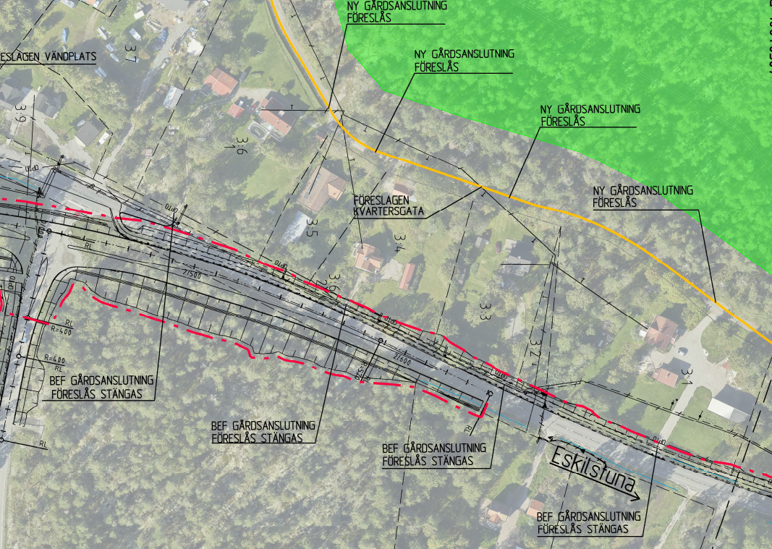
Förslag på hantering av enskilda vägar utanför vägplanen
Samråd med berörda.
Lantmäteriförrättning.
Notes:
Inga lösa trådar ska finnas. Det som inte hanteras i fastställd planområde för vägplanen ska ändå hanteras med förslag på lösningar i arbetet för vägplanen.

Slide 22
Boendemiljö, Buller och vibrationer
Ca 44 bostadshus har beräknade ekvivalenta ljudnivåer över riktvärdet 55 dBA vid fasad i nuläget. För prognosalternativet utan skyddsåtgärder är motsvarande siffra 17 bostadshus.
Lämpliga platser för vägnära bullerskyddsåtgärder (skärm eller vall) är t.ex. där gamla och nya vägen delar på sig i norr och söder, då det är flest bullerberörda där. Detta kommer att utredas vidare.
Inventering av bostäder kommer att utföras för att se vilka bostäder som behöver fönsteråtgärder eller bullerskyddad uteplats.

Slide 23
Bullerkarta

Slide 24
Ledningar och brunnar i området.
Ledning- och brunnskarta finns utskrivna.
Ledningskollen.se
Lantmäteriet (ledningsrätt och officialservitut.
SGU Brunnar
Om det finns ledningar som vi inte har markerade vänligen markera ut det på karta och lämna även över kontaktuppgifter till oss så vi kan ha fortsatt dialog under planläggning och senare vid byggnation.
Notes:
runnsarkivet tar emot och lagrar information om brunnar enligt lagen om uppgiftsskyldighet (SFS 1975:424). I Brunnsarkivet lagras uppgifter om landets brunnar, vilket är viktigt för att skydda vårt grundvatten och för att planera för en hållbar vattenförsörjning.
Brunnsdatabasen innehåller uppgifter från drygt 680 000 brunnar och växer med drygt 20 000 brunnsuppgifter varje år. I databasen finns uppgifter om enskilda brunnars läge och tekniska data såsom djup, jorddjup, foderrörslängd, dimensioner, vattenkapacitet, vattennivåer och vad brunnen används till. Databasen innehåller även information om lagerföljder. De flesta uppgifterna i arkivet gäller främst bergborrade brunnar och utgörs av de uppgifter som brunnsborrare sedan 1976 enligt lag skickar till SGU.
Informationen kan användas vid exempelvis vattenplanering, planering av brunnsborrning och för att upplysa om utbredningsgraden av bergvärme. Informationen används flitigt, både som praktisk upplysning till allmänhet, brunnsborrare, kommuner och konsulter och för forskningsändamål.
Sedan maj 2019 finns också möjligheten för enskilda brunnsägare att själv registrera sin brunn med hjälp av ett enkelt formulär. Genom att registrera brunnen och lämna information om vattnets kvalitet och kvantitet bidrar brunnsägaren till en bättre kunskap om tillgången och kvaliteten på grundvattnet i olika områden i Sverige. Den informationen är viktig lokalt, till exempel för kommunerna som planeringsunderlag för VA-utbyggnad och framtida behov av dricksvatten, men också nationellt för övervakningen av grundvattennivåer och vattenflöden.

Slide 26
6. Förberedelser/Projektering
Trafikverket och dess konsulter har rätt att få tillträde till fastighet för:
mätning och utstakning
grundundersökningar (t.ex. arkeologi, geoteknik)
förberedande åtgärder
Vid dessa arbeten ska:
skador om möjligt undvikas
träd i trädgård ej fällas eller skadas utan ägarens medgivande
Skador skall ersättas
(34 § Väglagen)
Notes:
Vid planeringen av en väg kan vi behöva göra förberedande mätningar och undersökningar för till exempel arkeologi och markförhållanden i och intill den planerade sträckningen. Trafikverket och våra anlitade konsulter har rätt att få tillträde till fastigheter (34 § VägL) där vi behöver göra sådana undersökningar, men vi informerar alltid markägaren i förväg.
När dessa arbeten ska utföras försöker man om möjligt att undvika skador. Skulle skador uppstå ska dessa ersättas. Dessutom får inte träd i trädgårdar fällas eller skadas utan ägarens medgivande.

Slide 27
Vägrätt
Vägrätt uppkommer när väghållaren tar i anspråk mark för väg, det vill säga när vägens sträckning över fastigheten blivit utmärkt och vägarbetet på-börjats. (31 § Väglagen)
Vägrätten är en rätt för väghållaren att nyttja den mark som behövs för vägen. Rätt till grus, berg och andra jordmassor inom vägområdet. (30§ Väglagen)
Ingen förändring av fastighetsgränser.
Vägrätten upphör när vägen dras in. (32 § Väglagen)
Notes:
En fastställd plan ger Trafikverket rätt att förvärva mark som behövs för vägen. Fastighetsägaren har också en rätt att få mark förvärvad då planen har blivit fastställd.
När vi bygger en väg tar Trafikverket marken i anspråk med så kallad vägrätt. Det innebär att Trafikverket har rätt att använda marken inom vägområdet. Vägrätten innebär dessutom att vi till exempel får avverka skog och ta ut jord- och bergmassor inom vägområdet. Vi får också ge någon annan rätt att till exempel lägga ned ledningar inom vägområdet.
Vägrätten uppkommer när Trafikverket märker ut vägens sträckning över fastigheten och påbörjar vägarbetet. Vi har rätt att börja bygga även om vi inte är överens med markägaren om ersättningen.
Vägrätten innebär inte att fastighetsgränserna ändras. Vägrätten kan ses som en lång nyttjanderätt där väghållaren ges rätt att nyttja marken så länge de behöver.
Om vägen inte längre behövs som allmän väg kan Trafikverket besluta om att dra in vägen från allmänt underhåll. Då upphör också vägrätten och fastighetsägaren får återigen disponera marken.
Den mark som behöver tas i anspråk anges i vägplanen.

Slide 28
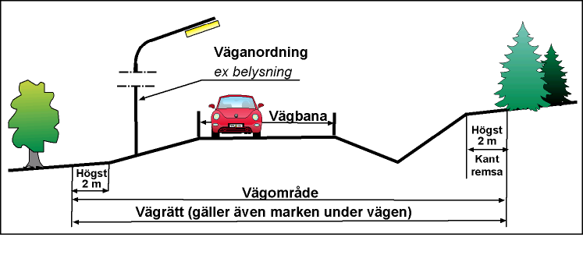
Vägområde
Notes:
Den här bilden visar det fastställda vägområdet för en väg, dvs. den mark som tas i anspråk med vägrätt. Till vägområdet hör inte bara vägbanan utan också diken, slänter, bullerskydd, räcken, vägmärken, belysning med mera som har direkt koppling till vägen.
(Vägområdet utgörs av den mark som behövs för väganordningarna. Väganordningar är de anordningar som stadigvarande/permanent behövs för vägens bestånd, drift eller brukande.)

Slide 29
Mark under byggtiden
Vägområde
Yta som används under byggnadstiden, t.ex. för massupplag
Notes:
I ett vägbyggnadsprojekt kan det i vissa fall finnas ett behov av att tillfälligt använda markområden under byggtiden. Det kan t.ex. behövas för tillfälliga transportvägar och för upplag av massor. Trafikverket kan i vägplanen reservera mark för detta genom en tillfällig tidsbegränsad nyttjanderätt. Marken återlämnas till fastighetsägaren efter angiven tid. Vi betalar ersättning till fastighetsägaren för den tillfälliga nyttjanderätten.

Slide 30
Enskilda vägar
Vid byggande av ny allmän väg eller ombyggnad av en befintlig väg kan även enskilda vägar påverkas.
Beslut om de enskilda vägarna som används av flera fastigheter hanteras av Lantmäteriet.
När en väg dras in från allmänt underhåll men behövs för enskild väg kan Trafikverket ansöka om lantmäteriförrättning för att ordna det framtida underhållsansvaret (25 § Väglagen)
Lantmäteri-förrättning
Förrättnings-sammanträde
Beslut om utformning
Notes:
I samband med byggande av en ny allmän väg eller ombyggnad av en befintlig väg händer det att intilliggande enskilda vägar påverkas. Trafikverket kommer att se till att det enskilda vägnätet anpassas efter ombygganden. Beslut om enskilda vägar som används av flera fastigheter hanteras av Lantmäteriet. Det är Lantmäteriet som bildar så kallade gemensamhetsanläggningar för att besluta hur flera fastigheter ska samverka för att t.ex. sköta en gemensam enskild väg. Trafikverket kommer att ansöka om Lantmäteriförrättning och lämna ett förslag på utformning av det enskilda vägnätet. Lantmätaren kommer att kalla de berörda fastighetsägarna till förrättningssammanträde. Vid förrättningssammanträdet samlas lantmätaren och sakägarna för att diskutera och gå igenom utformningen av gemensamhetsanläggningen . Lantmätaren fattar därefter beslut om utformning, läge och delaktighet. Beslutet kan sedan överklagas. Normalt får sedan Trafikverket svara för utbyggnaden av vägen.
De enskilda vägarna som ni ser i vägplanen är enbart illustrationer. De utgör det förslag som Trafikverket kommer att skicka in till Lantmäteriet. Om ni har nya synpunkter arbetar vi gärna in dessa. Det är dock i slutändan Lantmäteriet som beslutar och den processen är helt skild från processen att planera de allmänna vägarna.
Trafikverket har möjlighet att i en vägsplan besluta att en allmän väg ska dras in från allmänt underhåll. Behövs vägen i fortsättningen som enskild väg kan Trafikverket ansöka om lantmäteriförrättning för att ordna det framtida underhållsansvaret (25 § Väglagen)

Slide 31
Besiktningar/Gränsmarkeringar
Hus och vattentäkter besiktigas före byggstart om risk finns för skador.
Befintliga gränsmarkeringar som riskerar att skadas mäts in före byggstart. Efter att bygget har färdigställts återutsätts skadade/förlorade markeringar av Lantmäteriet.
Notes:
Hus och vattentäkter besiktigas, dvs. Trafikverket gör en inventering av befintliga sprickor och skador, före byggstart om risk finns för skador.
Befintliga gränsmarkeringar som riskerar att skadas letas upp och dokumenteras innan byggstart. När vägen är färdigbyggd återutsätts skadade/förlorade markeringar av Lantmäteriet.

Slide 32
Vem kan få ersättning?
Fastighetsägare
Servitutshavare
Nyttjanderättshavare, t.ex. jordbruksarrendatorer
Vad ersätts?
Markintrånget – Minskning av fastighetens marknadsvärde
25 %-påslag på markintrång
Annan skada
Uppräkning med index och ränta
Inlösen av fastighet
Synnerligt men för fastigheten eller del därav
Tidig inlösen i undantagsfall
(55 § + 55 a § + 55 b § Väglagen)
Notes:
Vid intrång bestäms ersättningen i enlighet med Väglagens regler. Väglagen hänvisar sedan vidare till ersättningsreglerna i fjärde kapitlet expropriationslagen.
Vilka är det då som kan få ersättning vid intrång på grund av byggande av väg. Jo, det är fastighetsägare, servitutshavare (t.ex. rätt att köra på anans väg, ta vatten ur brunn etc.) och nyttjanderättshavare som t.ex. jordbruksarrendatorer.
Ersättningen ska täcka fastighetens marknadsvärdesminskning, dvs. skillnaden mellan fastighetens marknadsvärde innan vägbygget och efter ska ersättas. I ersättningen för marknadsvärdesminskningen ingår ersättning för markintrång, byggnader som rivs, träd som avverkas, immissioner m.m. Den 1 augusti 2010 gjordes en förändring i expropriationslagen som innebär att Trafikverket ska ersätta fastighetsägaren med ytterligare 25 % på den uppkomna marknadsvärdesminskningen.
Utöver marknadsvärdesminskningen utgår ersättning för annan skada. Det är en ersättning till fastighetsägare eller rörelseidkare för ökade kostnader eller minskade intäkter som drabbat dem personligen och som är direkt orsakade av markintrånget, t.ex. skördeskador, flyttkostnader och omställningskostnader och förtidig avverkning.
Ersättningen räknas upp med index och ränta från den dag marken tas i anspråk, till dess att utbetalning sker.
Ersättningen för intrånget ska bedömas på ett rättvist och rättssäkert sätt. Det innebär att lika fall ska behandlas lika och ersättningen ska vara förutsägbar och kunna motiveras utifrån förhållandena på den enskilda fastigheten.
Om synnerligt men (mycket stort intrång i den pågående markanvändningen) för fastigheten eller del därav skulle uppstå kan inlösen av området bli aktuellt.
En fastighetsägare kan i undantagsfall få sin fastighet inlöst även innan en plan har fastställts. Det gäller om fastighetsägaren har en mycket besvärlig situation (det vill säga då fastighetsägaren av skäl som till exempel dödsfall eller skilsmässa är tvungen att sälja fastigheten under just den här perioden) och det är sannolikt att fastigheten kommer att behövas för en väg.

Slide 33
Ersättningsberäkning jordbruk
- Mark
Försvårad brukning
Förlängda ägoavstånd
Passage av väg
Fältkantverkan
Försvårad betesdrift och ökat stängselbehov
Anpassningskostnader
Annan skada (t.ex. skördeskador)
Notes:
Då det är svårt att utifrån tidigare liknande försäljningar, göra en bedömning av marknadsvärdesminskningen på en jordbruksfastighet använder man sig vid värderingen av vedertagna normer och metoder. (Vid intrång i jordbruksmark används 1984 års jordbruksnorm.)
Ersättningen för ianspråktagen åkermark kommer att bestämmas utifrån ett genomsnittligt marknadsvärde per hektar.
Dessutom ersätts kostnader för försvårad brukning (ökad brukningskostnad på restfälten), förlängda ägoavstånd (längre att köra till och mellan åkerfälten), väntetider vid passage av väg, fältkantverkan (den minskade skördenivån som uppkommer genom fältkanternas inverkan på den växande grödan), försvårad betesdrift och ökat stängselbehov, anpassningskostnader (fasta kostnader som brukaren har under en övergångstid som kvarstår efter arealförlusten som måste fördelas på en mindre areal) samt annan skada.

Slide 34
Ersättningsberäkning tomtmark
Markvärdet
Förstörda tomtanläggningar: träd, buskar, staket
Annan skada
Notes:
Vid ersättning för intrång på tomtmark ersätts värdet på den mark som tas i anspråk. (Vid frågor: Kommentera att det oftast är ett marginalvärde och inte ett genomsnittsvärde som ersätts).
Dessutom ersätts de träd, buskar och staket som tas i ner i samband med markintrånget. Dessa tomtanläggningar värderas sedan efter hur pass stor betydelse de haft för tomtens marknadsvärde.
Även annan skada kan ersättas (t.ex. flyttkostnader, unika tomtanläggningar som ej går att flytta och som ej påverkar marknadsvärdet).

Slide 35
Reglering av intrång
Trafikverket meddelar genom brev vilket datum marken kommer att tas i anspråk för vägutbyggnad.
Intrånget regleras i allmänhet när vägen är färdigbyggd.
Ersättningsbeloppet räknas upp med index och ränta från den dag marken togs i anspråk.
Notes:
Trafikverket kommer genom brev att meddela vilket datum marken kommer att tas i anspråk för vägutbyggnad.
Eftersom den mark som tas i anspråk ska värderas vid den tidpunkt då ianspråktagandet sker, dvs. då vägen börjar byggas, är det inte möjligt för oss att redan nu träffa några överenskommelser om ersättning. Intrånget regleras i allmänhet när vägen är färdigbyggd eller under tiden vägen byggs. Då ser man dessutom vilka skador som uppstått på fastigheten. Ersättningsfrågan kan därför inte överklagas nu i samband med framtagandet av vägplan utan det görs i en särskild process som jag återkommer till.
Ersättningen räknas upp med index och ränta från den dag marken togs i anspråk. På så sätt missgynnas inte fastighetsägaren av att utbetalningen av ersättningen sker efter att marken har tagits i anspråk.

Slide 36
Skatt
Ersättningen är normalt skattepliktig. Rådgör med Skatteverket eller er revisor.
Moms ska i vissa fall betalas på den del av ersättningen som utgår för skogsprodukter eller skog.
På utbetald ersättning för ränta gör Trafikverket preliminärskatte- avdrag och inbetalar till Skatteverket (enbart för privatpersoner och dödsbon).
Notes:
Ersättningen är normalt skattepliktig. Rådgör med Skatteverket eller er revisor. För att underlätta fastighetsägarens deklaration i rätt inkomstlag specificerar Trafikverket de olika ersättningsposterna och lämnar över i en sammanställning till fastighetsägaren tillsammans med ersättningsavtalet.
Moms ska i vissa fall betalas på den del av ersättningen som utgår för skogsprodukter eller skog. För momsredovisningsskyldiga fastighetsägare betalar Trafikverket ut ersättning för moms.
På utbetald ersättning för ränta gör Trafikverket preliminärskatteavdrag och inbetalar till Skatteverket. Det görs enbart på ränteutbetalningar till fysiska personer och dödsbon.

Slide 37
7. Innehållet i en Vägplan
Vägplanbeskrivning inklusive miljöbeskrivning
Samråd och Samrådsredogörelse
Fastighetsförteckning
Ritningar för fastställelse och illustrationsplaner

Slide 38
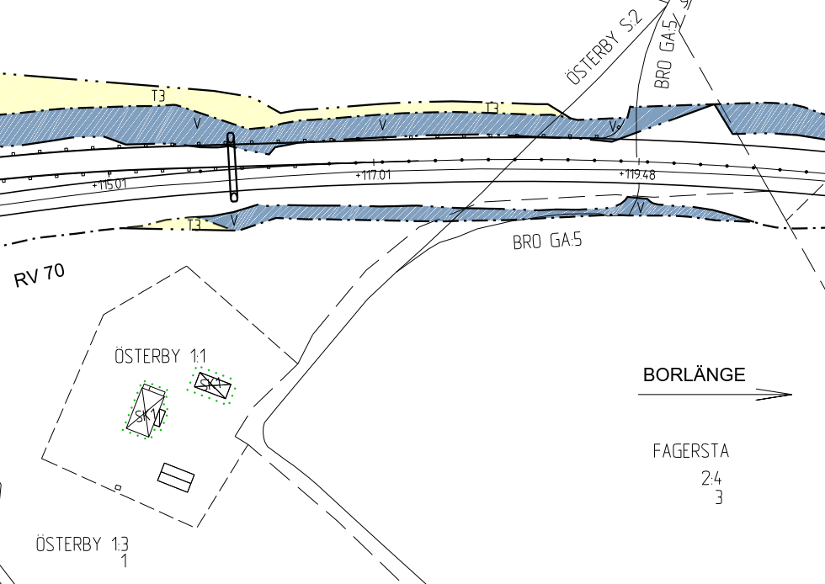
Exempel på planritning, som fastställs
(bild)

Slide 39
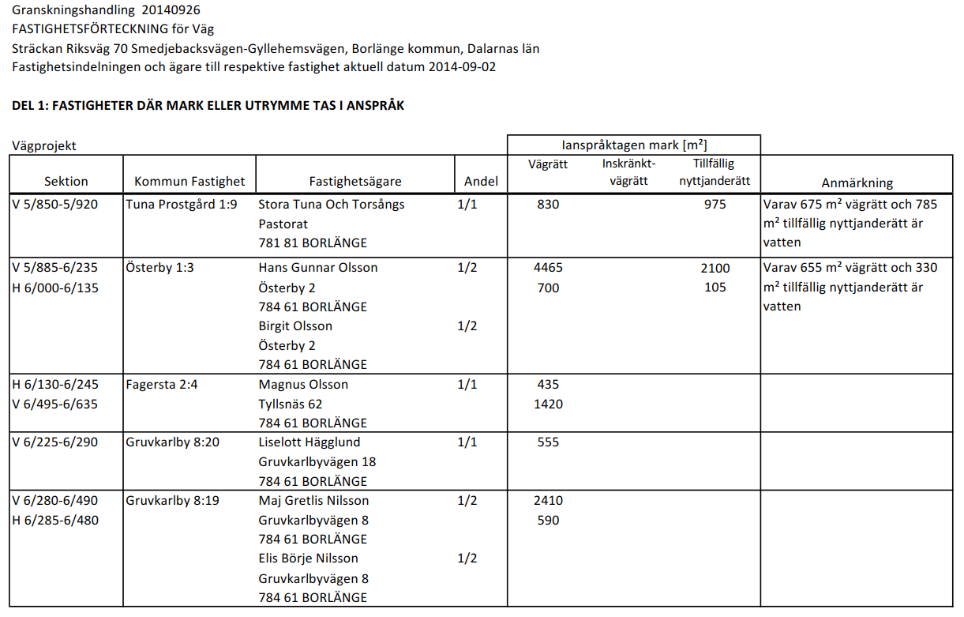
Exempel på fastighetsförteckning
(bild)

Slide 40
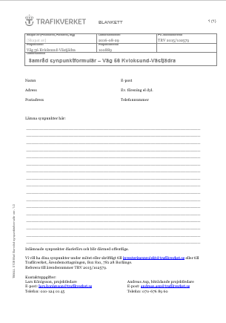
8. Tillfälle att studera vägförslaget
Ställ frågor
Lämna synpunkter (finns även på hemsidan)

Slide 41
Tack för att ni deltog!
Kontaktpersoner Trafikverket
Projektledare Maria Karimi
010-123 69 63 Maria.karimi@trafikverket.se
Markförhandlare Andreas Tjerngren
010-123 31 73 andreas.tjerngren@trafikverket.se
Markåtkomst, ersättningsfrågor, skador vid projekteringsundersökningar

